Slide 1
“Evaluación para el aprendizaje en los cursos virtuales”
MSc. Yamileth Díaz Hernández
Master en educación virtual y a distancia.
Docente titular, facultad de ciencias y sistemas.
Universidad Nacional de Ingeniería.

Slide 2
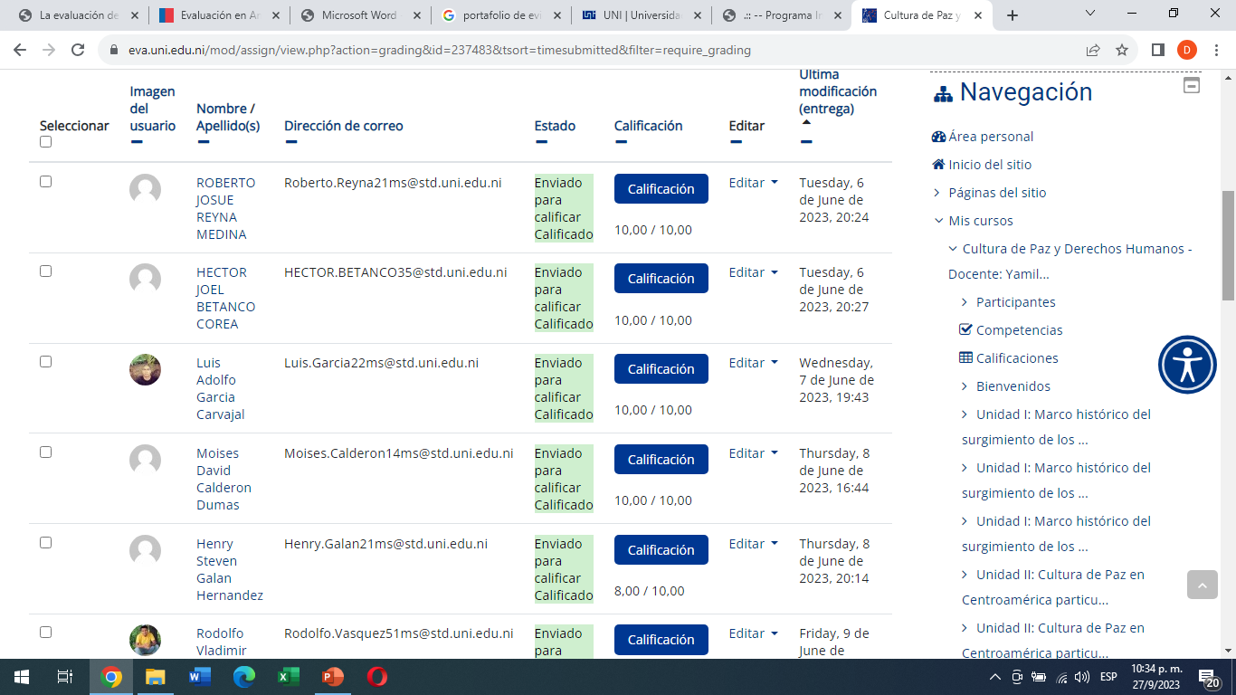
Introducción:
Tanto en los ambientes virtuales como en los ambientes presenciales educativos, la evaluación se concibe como un proceso compuesto por una diversidad de acciones orientadas a comprender y mejorar sistemáticamente el aprendizaje de los estudiantes. Este proceso implica saber definir las herramientas pertinentes para la recolección sistemática de información y el análisis e interpretación de la evidencia recogida que permita una toma de decisiones eficiente y eficaz a fin de constatar, si se alcanzan los objetivos de aprendizaje establecidos en los programas de estudios.

Slide 3
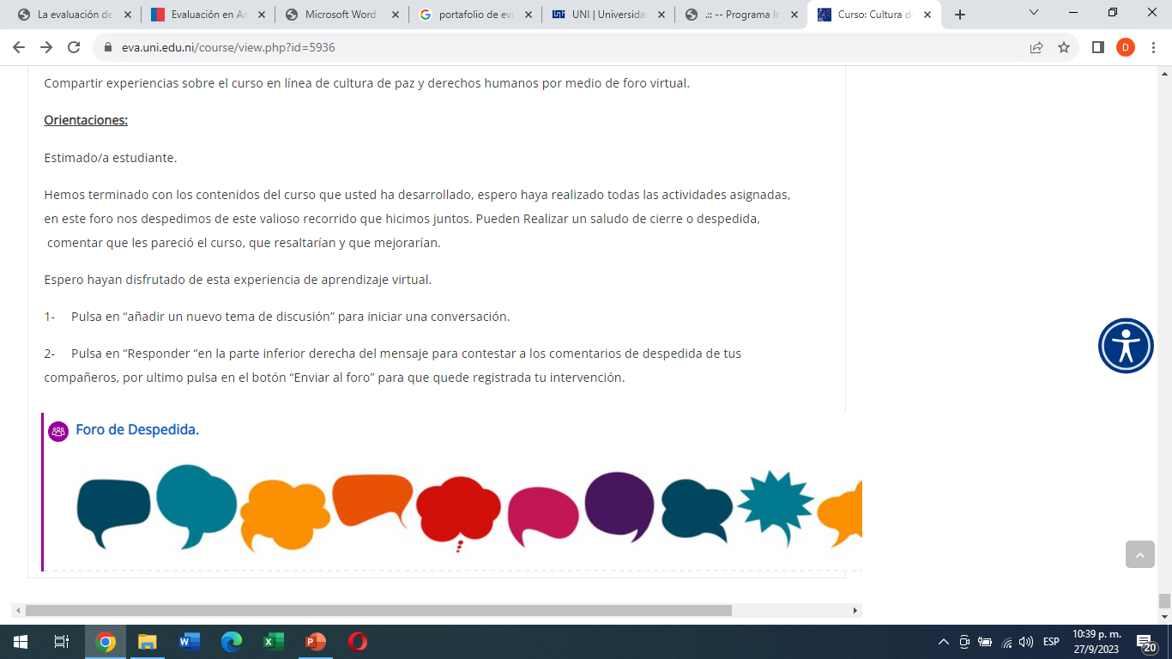
Rol del estudiante en la evaluación para el aprendizaje virtual
En la educación virtual debe tenerse en cuenta que el estudiante es gestor de su propio conocimiento, por lo tanto, el proceso de aprendizaje no es solamente responsabilidad del docente, en los cursos virtuales los estudiantes simultáneamente se autoevalúan y coevalúan, ya que se les proporciona los instrumentos de evaluación de las actividades o e-actividades en plataforma, así como los recursos necesarios para elaborar las actividades.

Slide 4
Rol del docente en la evaluación del aprendizaje virtual
Orientadores
Facilitadores
Guías

Slide 5
Tipos de evaluación aplicados en la educación virtual .
Evaluación diagnóstica
Evaluación formativa
Evaluación sumativa
Autoevaluación
Coevaluación
Heteroevaluación
Evaluación normativa

Slide 6
Algunas técnicas para evaluar el aprendizaje
Exámenes de selección múltiple en plataforma Moodle, kahoot.
Juegos interactivos
Sopa de letra ,crucigramas virtuales haciendo uso de algún programa o software educativo
Expresión oral y escrita
Foros escritos ( informe de lluvia de ideas )
En los trabajos colaborativos: creación de un video, wiki, portafolio de evidencias, blog,
Exposiciones en videoconferencia.
Simposios virtuales .

Slide 7
Instrumentos para evaluar el aprendizaje virtual
Lista de cotejo
Rúbricas de evaluación
Escala de apreciación o estimación
En las e actividades de aprendizaje se deben establecer instrumentos para evaluar el aprendizaje de los estudiantes.

Slide 8
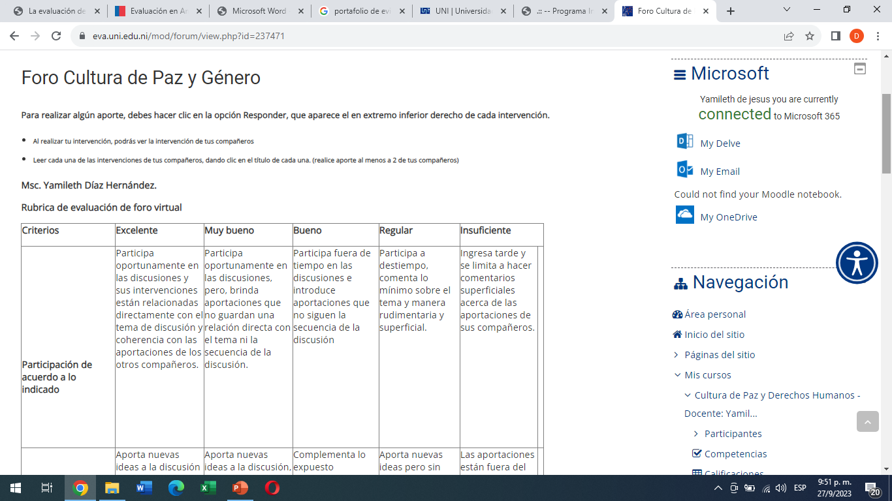
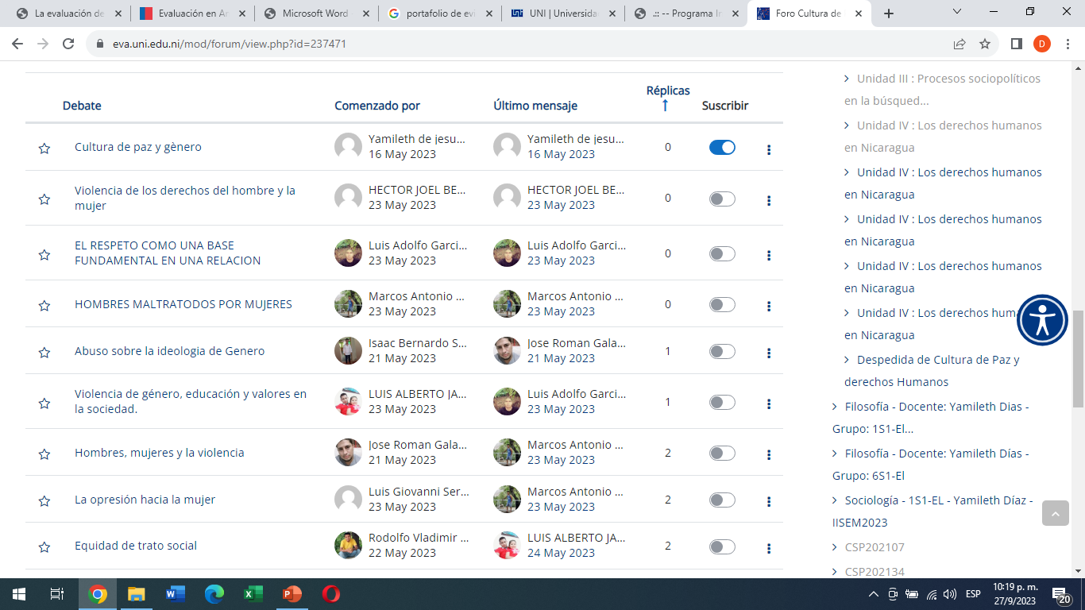
Ejemplo de foro de cultura de paz y género

Slide 9
¡Gracias por su atención!

